Slide 1
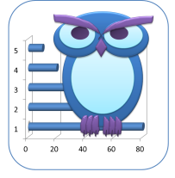
Distribución Normal de una Variable
App4stats
© Todos los derechos reservados

Slide 2

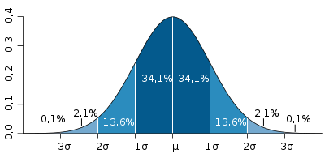
Distribución normal de una variable
También denominada Distribución de Gauss o Gaussiana
Se dice que una variable tiene una distribución normal, cuando se distribuye de forma simétrica respecto a la media
Antes de realizar cualquier test estadístico debemos comprobar si nuestra variable tiene una distribución normal
Distribución normal de una variable
Para ello utilizaremos la Prueba de Kolmogorov-Smirnov (si hay más de 50 unidades de análisis) o Shapiro-Wilk (si hay menos de 50 unidades de análisis)

Slide 3
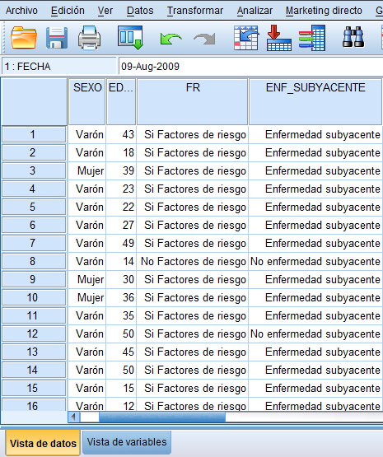
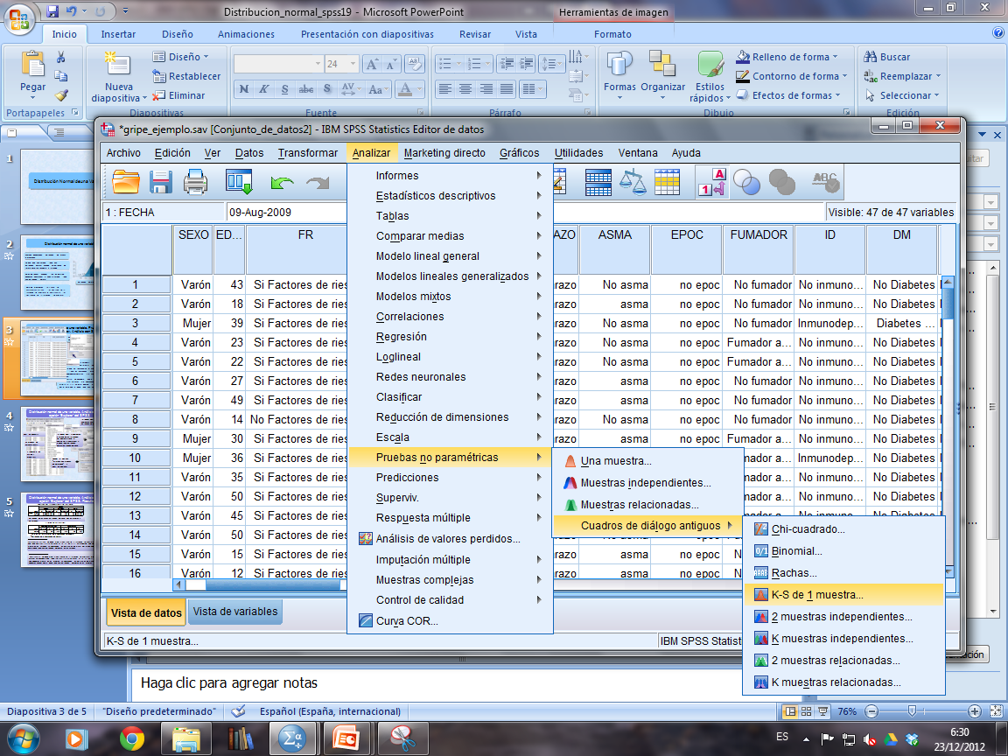
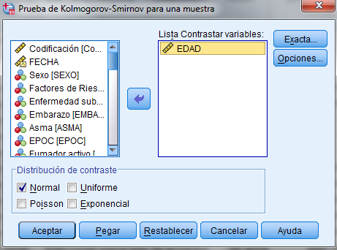
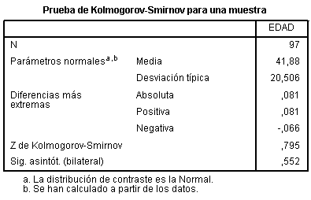
Distribución normal de una variable. Prueba de Kolmogorov-Smirnov. Análisis con SPSS
En la ventana de Resultados aparecerá la siguiente tabla:
Hacer click en Analizar…
En este ejemplo vamos a comprobar si la edad tiene una distribución NORMAL
En Pruebas no paramétricas…
Cuadros de diálogos antiguos
Introducir la/s variable/s (siempre cuantitativa/s) que se pretende/n analizar (p ejemp, la edad). Luego señalar la pestaña “Normal” y posteriormente clicar en “Aceptar”
Tabla en la que se representan el número (N), la media, desviación típica, las diferencias más extremas, el valor de Z de Kolmogorov-Smirnov y la significación estadística.
Interpretación: Se considera que la variable tiene una distribución NORMAL si la significación es ≥0,05. En este ejemplo, la p es igual a 0,552, por lo tanto aquí la edad tiene una distribución NORMAL
y finalmente en K-S de 1 muestra…

Slide 4
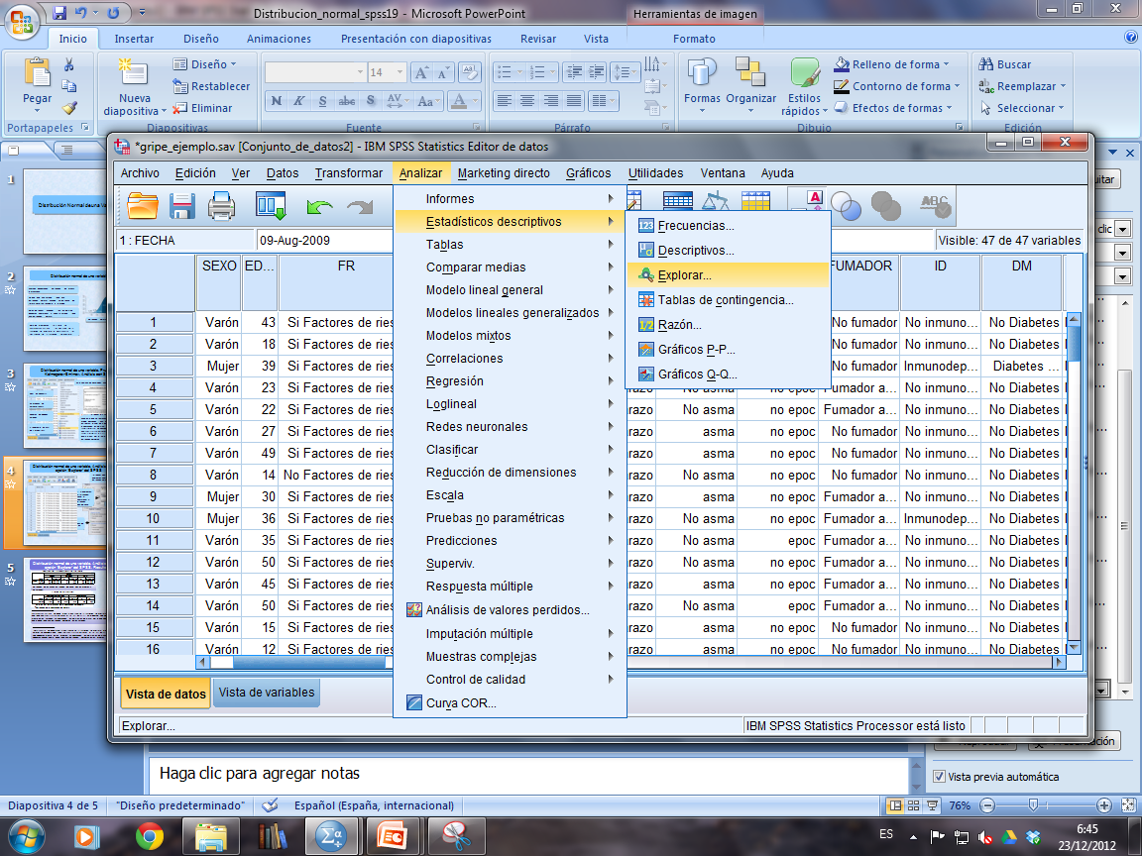
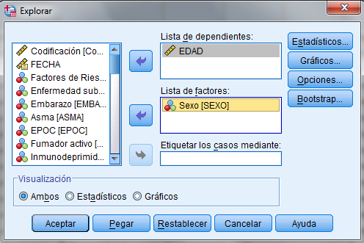
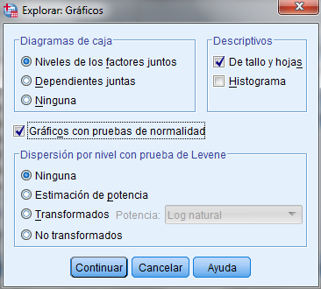
Distribución normal de una variable. Análisis mediante la opción “Explorar” del SPSS
Introducir aquí la variable que queremos comprobar si tiene una distribución normal, por ejemplo la edad
Con la opción “Explorar” del SPSS podemos comprobar la normalidad de una variable estratificada por otra. Por ejemplo podemos averiguar si la edad tiene una distribución normal estratificado por el sexo, es decir si tiene una distribución normal en los hombres y en las mujeres
Hacer click en Analizar…
Introducir aquí la variable de estratificación, por ejemplo el sexo. El objetivo sería comprobar si la edad tiene distribución normal en función del sexo
Estadísticos descriptivos..
Hacer click en Gráficos
y Explorar…
Señalar la pestaña “Gráficos con pruebas de normalidad” y hacer click en Continuar

Slide 5
Distribución normal de una variable. Análisis mediante la opción “Explorar” del SPSS. Resultados
Distribución de los casos en función del sexo. Hay 43 mujeres y 54 varones.
Pruebas de normalidad:
Kolmogorov-Smirnov: Se debe utilizar si hay más de 50 unidades de análisis. Se considera que tiene una distribución NORMAL si la Sig. es ≥0,05. En el ejemplo, sólo podemos utilizarla en los varones. La significación estadística es de 0,079, por lo que podemos concluir que la edad tiene una distribución NORMAL en los varones
Shapiro-Wilk: Se debe utilizar si hay menos de 50 unidades de análisis. Al igual que la anterior se considera que tiene una distribución NORMAL si la Sig. es ≥0,05. En el ejemplo, sólo podemos utilizarla en las mujeres. La significación estadística es de 0,553, por lo que podemos concluir que la edad tiene una distribución NORMAL en las mujeres

